Slide 1

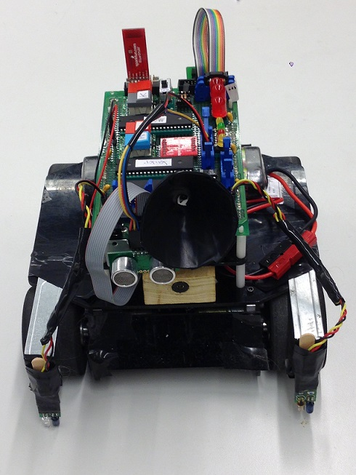
Mr.Robot

Slide 2
INTRODUKTION
Namn | Ansvar
Johan Olin | Projektledare
Per Olin
Mattias Ulmstedt
Joacim Stålberg
Tor Utterborn | Dokumentationsansvarig
Hans Tchou

Slide 3
Inledning
Bakgrund: TSEA29 6 medlemmar
Syfte: Lära oss mer om microprocessorer arbeta i större projekt
Uppdrag: Konstruera en kamprobot
Budget: 960 timmar sammanlagt

Slide 4
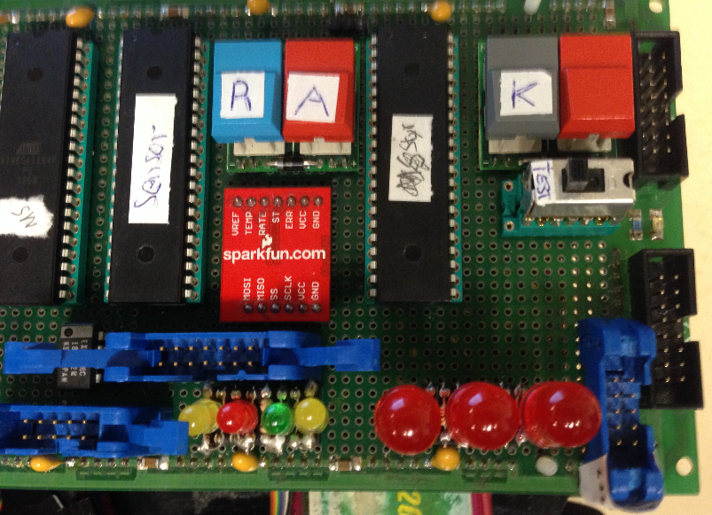
PRODUKT
Ingående i produkt:
Autonom kamprobot
Teknisk dokumentation
Användarmanual
Mjukvara till PC
Vad kan roboten göra?
Hur används roboten?

Slide 5
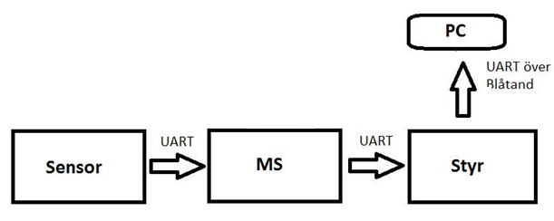
Systemöversikt
Tre delsystem
UART
Bluetooth

Slide 6
Sensorenheten – ”sinnena”
Ingående komponenter: Ultraljudssensor Lasersensor IR-sensor Tejpsensor x 2 Gyro
Hämtar rådata från sensormoduler
Skickar data till målsökningsenheten

Slide 7
Målsökningsenheten – ”hjärnan”
”Utför all logik”
Skickar order till styrenheten
AI – 2 olika lägen

Slide 8
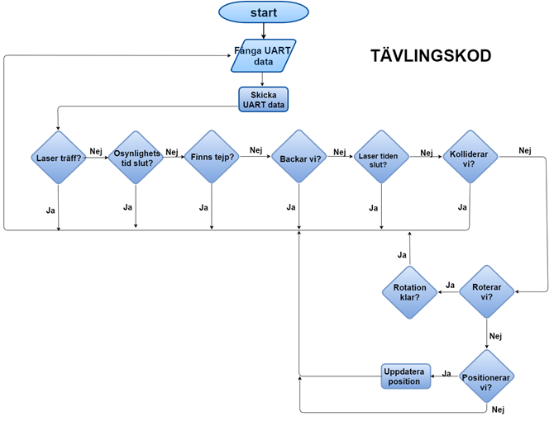
AI -

Slide 9
Styrenheten – ”slaven”
Tar emot order från målsökningsenheten
Bluetooth – enkelriktad
Styrkomponenter: Servomotorer IR-sändare Lasermodul Lysdiod x5

Slide 10
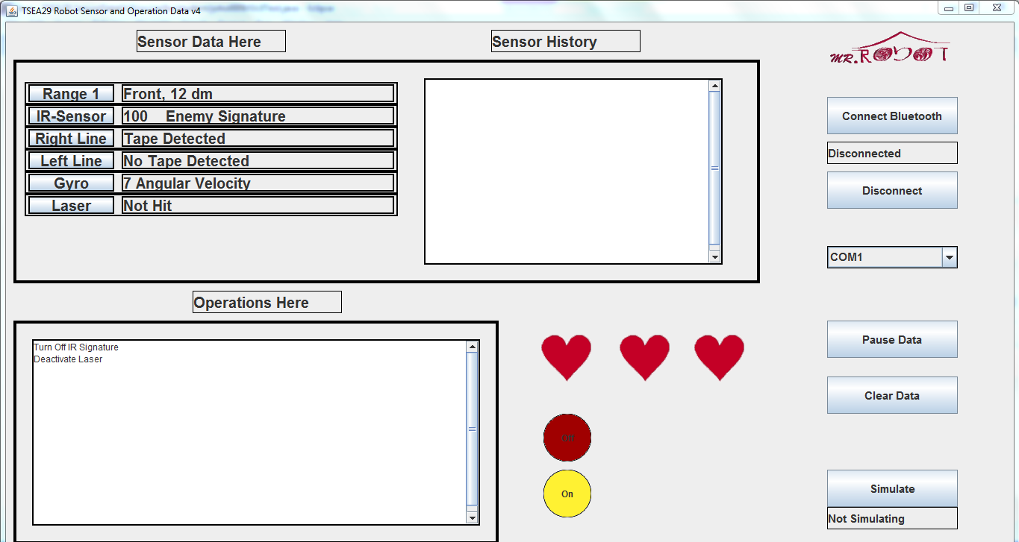
GUI
Användning: analys för debug Kod: Java

Slide 11
Arbetsmetod
Jobbar inifrån ut Lösning av problem: analysera brainstorm åtgärda Testa, testa, testa!

Slide 12
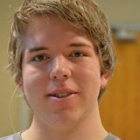
AVSLUT
Resultat: fungerande robot inom tidsram inga vidare problem alls
Vidareutveckling: Kan bli även större och bättre!
Varför oss?
potential, genomtänkt, ambitiös
Frågor?

